Slide 1


Notes:
Nella nostra vita non smettiamo mai di imparare
Oggi anche le aziende hanno necessità di fare formazione continua ai dipendenti. I contenuti sono ampiamente disponibili, ma la verifica dell’apprendimento è ancora un problema

Slide 2

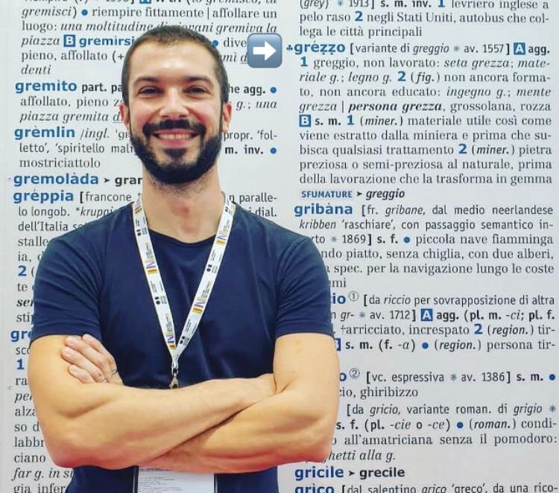
Notes:
Ciao sono Andrea e questo probelma lo conosco perché ho collaborato per anni con case editrici come linguista e mi occupavo di scrivere esercizi per test di verifica.

Slide 3


1 domanda
30 Minuti
5 Euro
Notes:
1 domanda
30 Minuti
5 Euro
Questo mi ha fatto desiderare un sistema che mi permettesse di velocizzare e rendere più efficiente

Slide 4



Veloce
automatico
Notes:
SOLUTION: abbiamo creato un sistema che automatizza il processo di learning assesment, creando test su misura in base all’argomento da verificare. BASTA UN CLICK

Slide 5





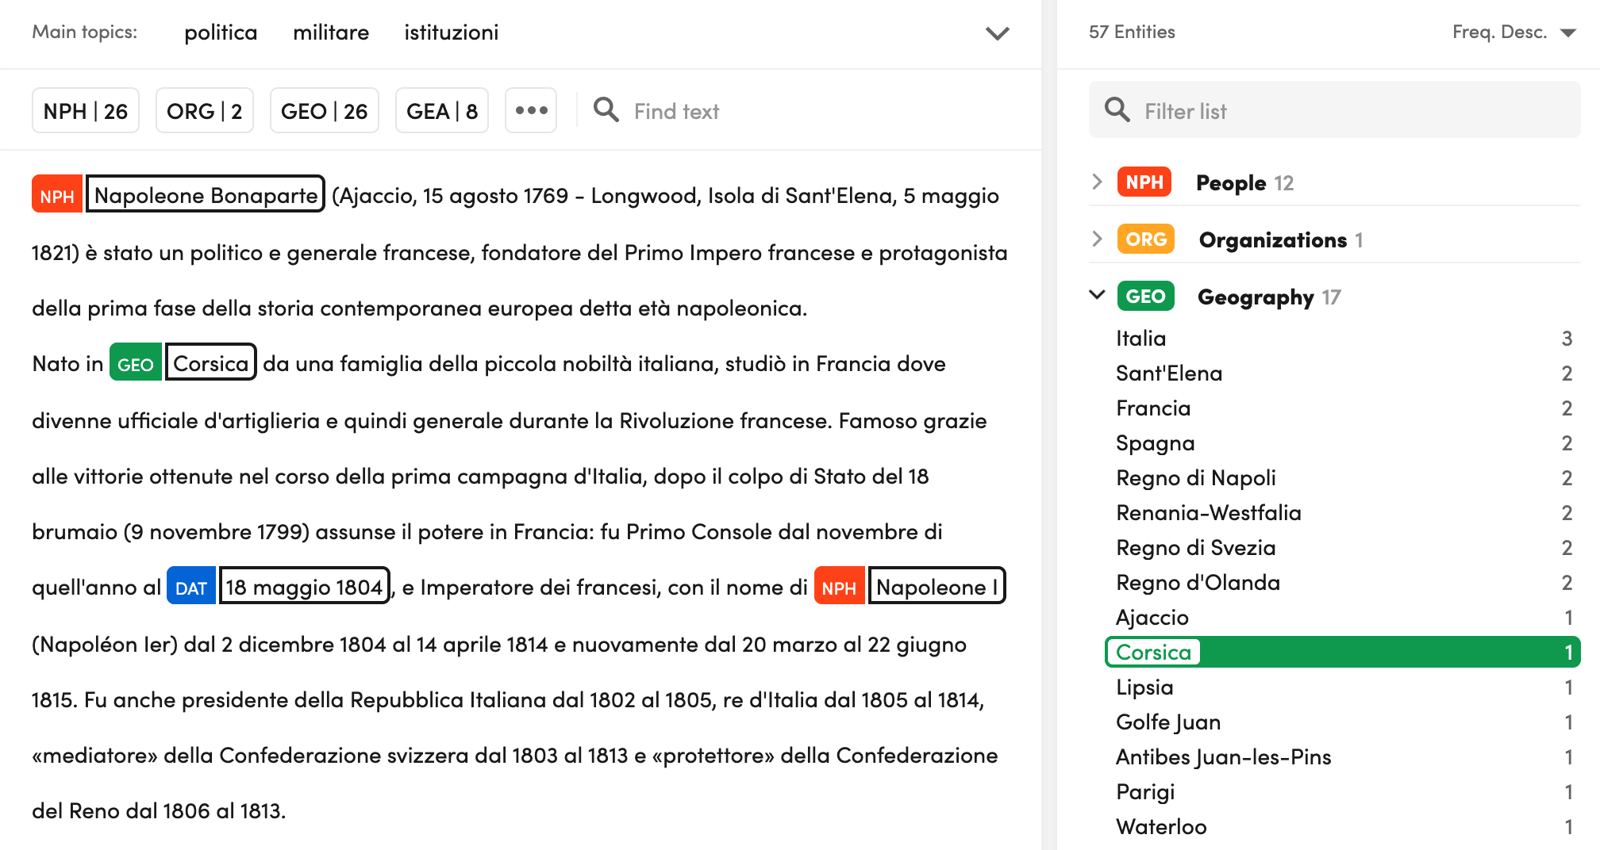

Slide 6


e-learning GLOBAL MARKET
2020: 250B$
CAGR 2021-27: 21%
Italia: 3% (8 Mld Euro)
Notes:
MERCATO
TASSO DI CRESCITA ANNUO

Slide 7


Anni di esperienza in campo formazione e computazionale
In italiano
Flessibile e trasparente
Notes:
UNFAIR Advantages

Slide 8






Sottoscrizone oppure
Fee per test generato
COLLABORATORI EDITORIALI (B2C)
AZIENDE (B2B)
Notes:
BUSINESS MODEL

Slide 9

LINK….
Notes:
COMPETITOR

Slide 10





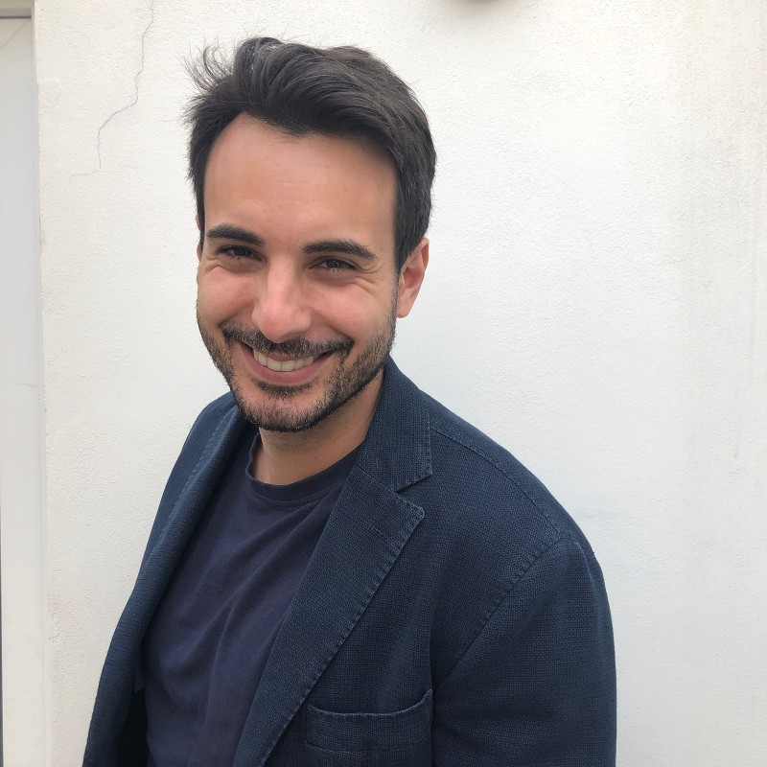
ANDREA ZANINELLO
NLP specialist
MATTEO MENDULA
Software
Engineer
NICOLA MELLUSO
Data Scientist
MAURO DI NUZZO
Entrepreneur
FRANCESCO FINAZZI
Entrepreneur

